Slide 1
Изготовление прихватки
Учитель технологии
Жарко Елена Игоревна

Slide 2
Всегда дарить надо то, что хотел бы получить сам. Тогда благодарность осядет золотой пылью на бумаге тех, кому ты принес радость и тепло. Николь Тибо

Slide 3
Откуда пришла прихватка?
В Египте, в окрестностях Каира, найдены изделия в технике аппликации, которым более 3 тыс. лет. Оно выполнено из кусочков кожи газели.
А знаете ли вы, что прихватки чаще всего выполняют в технике печворк.

Slide 4
Что такое «пэчворк»?
От англ. Patch – лоскут, и
Work – работа – это лоскутная
техника аппликации или шитье из
лоскутков (кусочков) ткани.

Slide 5
Выбор материалов и инструментов:
Швейная машина
Иглы и булавки
Ножницы
Наперсток, нитки
Утюг
Гладильная доска
Карандаш

Slide 6
СПОСОБЫ ПРИМЕНЕНИЯ
* она
защитит ваши
руки от кухонных
неприятностей;

Slide 7
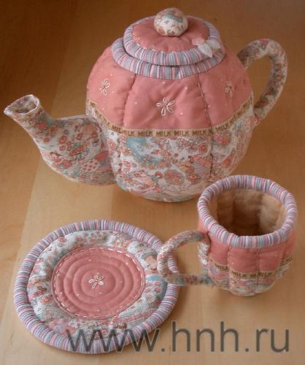
* Будет служить подставкой под горячее

Slide 8
* и украшать интерьер вашей кухни

Slide 9
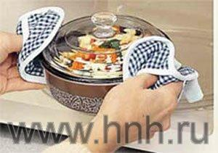
ПРИХВАТКА - ЭТО СПАСЕНИЕ ОТ КУХОННЫХ НЕПРИЯТНОСТЕЙ

Slide 10
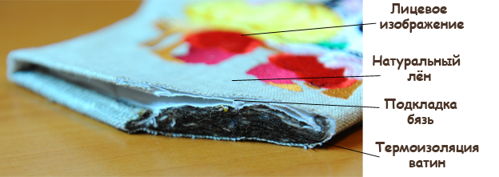
Из чего состоит прихватка
Прихватки

Slide 11
Прихватки –
могут быть самые разнообразные, но есть несколько основных моментов по которым их имеет смысл сравнивать:
Материал, из которого они сделаны;
Эргономика и безопасность;
Дизайн ;
Ну, и конечно, К А Ч Е С Т В О ! ! !

Slide 12
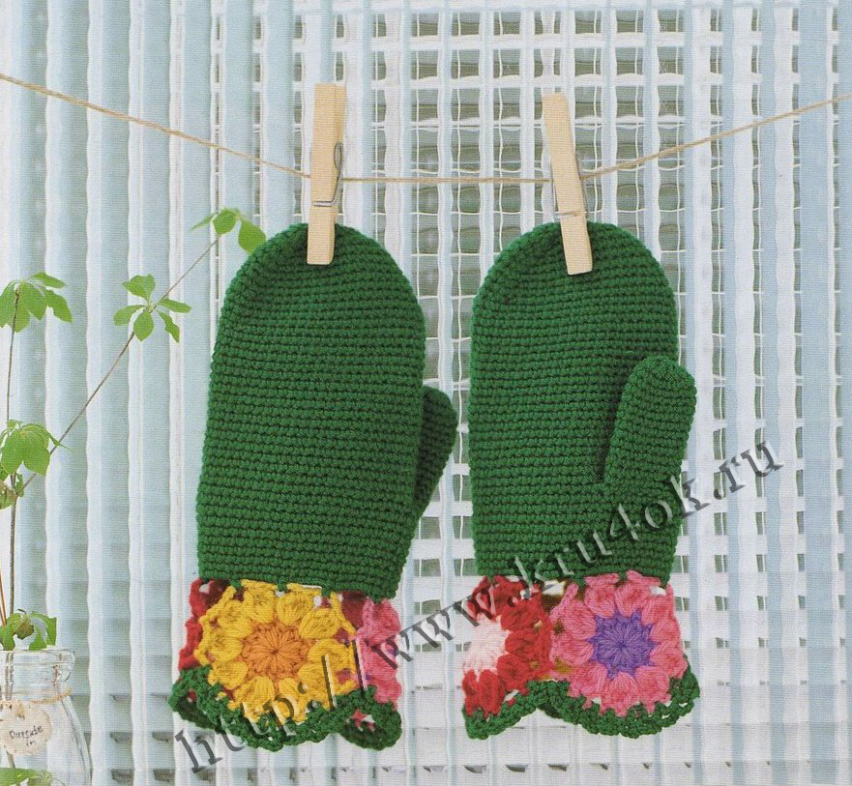
НЕОБЫЧНЫЕ ПРИХВАТКИ
ВЯЗАНЫЕ ПРИХВАТКИ

Slide 13
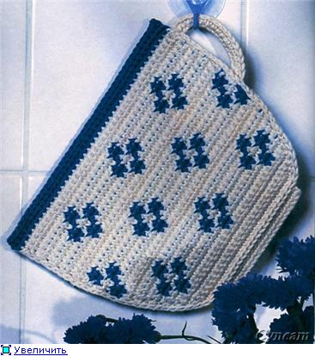
Клубничка Чашка

Slide 14
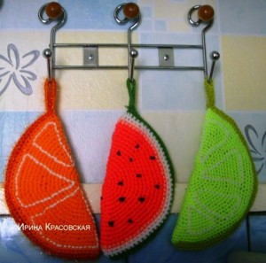
Рукавички – мартышки. Апельсин, арбуз, киви

Slide 15
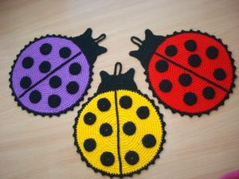
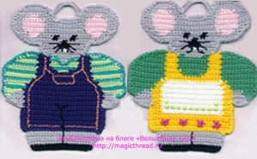
Прихватки- жуки дружная парочка

Slide 16
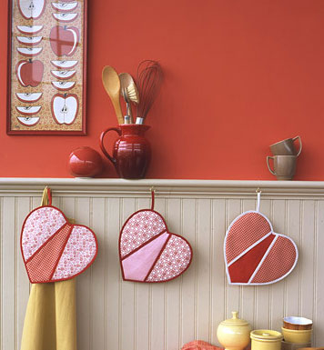
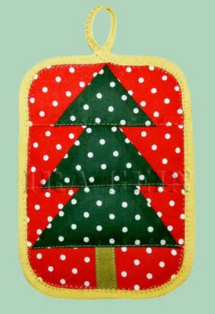
Подарки на Новый год, на день Святого Валентина

Slide 17
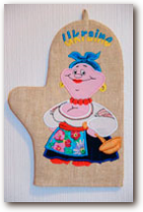
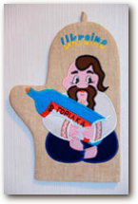
ПРИХВАТКИ - ВАРЕЖКИ ХОЗЯЙКА И КОЗАК

Slide 18
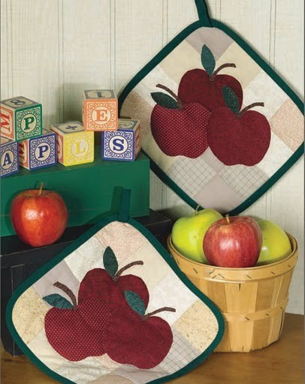
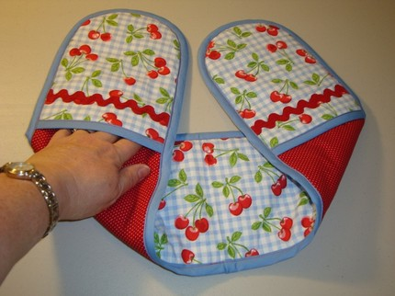
Вишенки Двойная прихватка

Slide 19
Для изготовления выбираем прихватку из лоскутов
Прихватка из крейзи лоскутков. 1. Возьмите лоскутки ткани, выберите из них один, он должен быть неправильной формы, подравняйте края ножницами и приложите к нему второй лоскуток, края второго лоскута должны быть больше чем у первого, скрепите их булавками, подравняйте края ножницами, теперь сшивайте лоскутки, проутюжьте хорошо. И так собирайте полотно необходимого размера. 2. На схеме указан порядок сборки полотна прихватки.

Slide 20
СХЕМА ПРИХВАТКИ

Slide 21
Инструкционная карта.
1. По шаблону раскроить основу из х/б однотонной ткани – квадрат
.
2. Раскроить полоски длиной 20-30 см.
3. Раскроить основу - прямоугольный треугольник.
4. Наметить на основе среднюю линию карандашом.
5. Наложить треугольник на основу, совместить вершину прямого угла со
средней линией. Закрепить булавками.
6. Полоску 2 наложить лицевой стороной на треугольник, притачать
шириной 0,5 см, до границы треугольника, отрезать полоску.
7. Полоску 3 расположить симметрично, настрочить на треугольник до
конца полоски 2шириной шва 0,5см.
8. Проделать тоже самое до конца квадрата.
9. Готовый узор отутюжить, подрезать.

Slide 22
Уход за изделием
1. Стирать прихватки можно вручную или в машине - автомат при режиме деликатной стирки, в холодной воде, без отжима.
2. Сушить при температуре не выше 30С.
3. Гладить очень горячим утюгом с паром, надавливая утюгом на прихватку.
4. Не нужно забывать, что из какого бы материала не были изготовлены прихватки, все они боятся открытого
огня.

Slide 23
Техника безопасности при работе
1.Шить надо сидя на стуле со спинкой. Сидеть нужно, прямо не сутулясь.
2. Освещение должно быть хорошим, желательно естественным. При работе правой рукой свет должен падать слева на рабочее место, при работе левой рукой – справа. Через каждые 30 минут работы
необходимо делать отдых для глаз на 2-5мин. В это время надо сделать гимнастику для мышц глаз.
3. Работу держать на расстоянии 30-35см от глаз.
4. Перед выполненим ручных швейних работ необходимо тщательно вымыть руки, чтобы не загрязнять ткань.
5. Инструменты и приспособления хранить в шкатулке. При выполнении ручных работ инструменты должны быть справа от ткани.
6. Иглой работать осторожно. Не поднимать иглу близко к лицу.
7. После работы иглу и булавки хранить только в игольнице. Не оставлять иглу без нитки, не вкалывать ее в одежду.
8. Ножницы на рабочее место класть только сомкнутыми лезвиями, направленными от себя. Передавать ножницы надо кольцами вперед.
9. На рабочем месте следует соблюдать чистоту и порядок.
10 Волосы заколоть и застегнуть рукава одежды.
11. Убрать с машины посторонние предметы
12. Проверить, нет ли в изделии игл и булавок.
13. Не наклонияться близко к движущимся и вращающимся частям машины.
14. Не тянуть ткань и не подталкивать ее под лапку во время шитья.
15. Следить за правильным положением рук во время работы.
16. Утюг следует размещать на специальной подставке.
17. Электрический шнур не должен касаться утюга.
18. Вилку электрошнура включать и выключать только сухими руками.
19. Утюжить очень осторожно, чтобы не каснуться пальцев рук.
20. Проверять температуру нагрева утюга на лоскутке ткани. Не плевать и не касаться к ней влажными пальцами.
21. Во время утюжки стоять на резиновом коврике.
22. Не оставлять без присмотра включенный утюг.
23. Если в работе утюга возникли любые неполадки (искрение, дым и проч.), следует сразу известить учителя.
24.Не работать с неисправным утюгом.

Slide 24
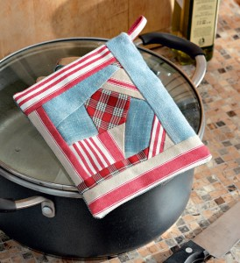
И ВОТ ЧТО ПОЛУЧИЛОСЬ

Slide 25
Спасибо
за
внимание

